Slide 1
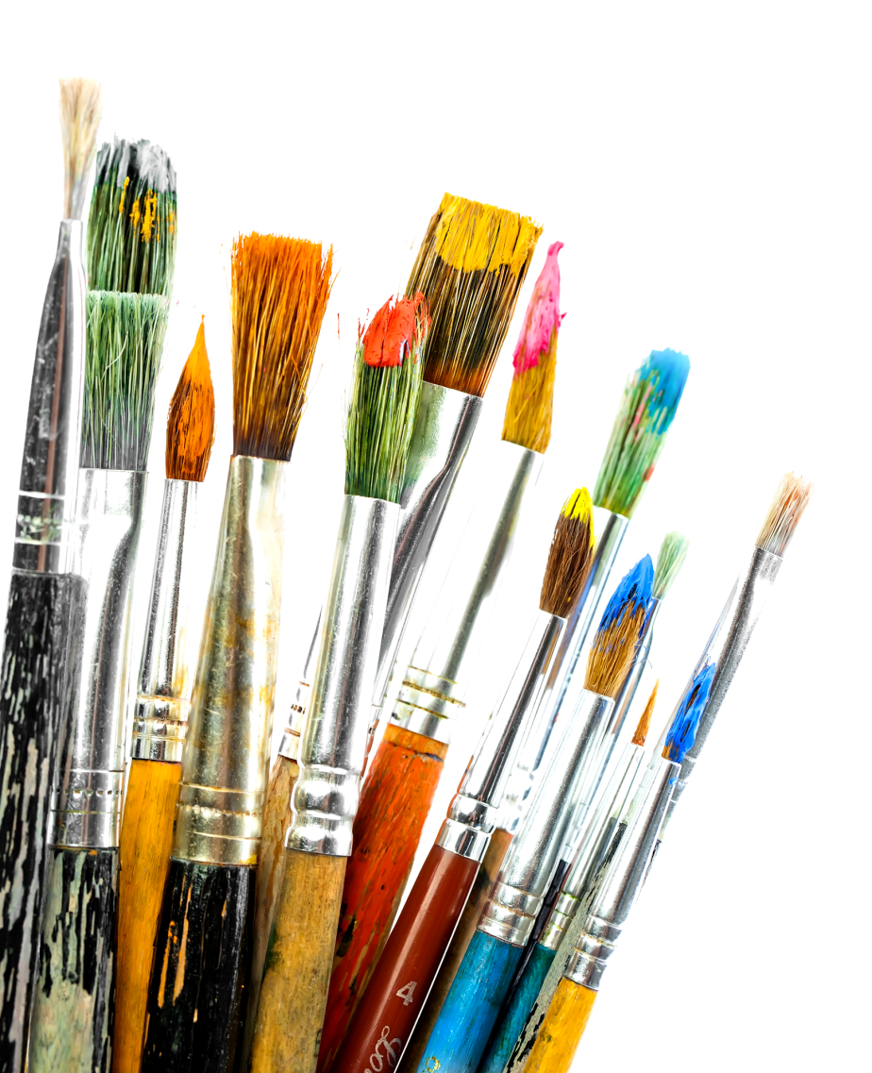
ΠΕΡΙΓΡΑΦΗ ΠΡΟΣΩΠΟΥ
Zωγραφική με λόγια!

Slide 2
Απαραίτητα στοιχεία:
Η καλή παρατήρηση - μελέτη του προσώπου που περιγράφουμε.
Η ανάκληση από τη μνήμη μας εικόνων από το πρόσωπο (περιστατικά, συνήθειες κλπ)
Η αρχική παράθεση μιας γενικής εντύπωσης του προσώπου που περιγράφουμε, η οποία, στη συνέχεια, να τεκμηριώνεται μέσα από προσεκτικά επιλεγμένες λεπτομέρειες.
Η ακρίβεια και η σαφήνεια, η εικονοπλαστική δύναμη, η πιστή απόδοση του προσώπου, ώστε ο αναγνώστης να δημιουργήσει την εικόνα στο μυαλό του.
Η χρησιμοποίηση ζωντανής και παραστατικής γλώσσας (χρήση επιθέτων, «ζωντανών» ρημάτων, σχημάτων λόγου, καλή στίξη κλπ).

Slide 3
Εξωτερικά χαρακτηριστικά:
ηλικία, ύψος, παράστημα, σχήμα προσώπου, σωματότυπος, χαρακτηριστικά (π.χ. μάτια, μύτη, χείλη, χέρια, μέση κλπ), χρώμα δέρματος, μαλλιά, ιδιαίτερα χαρακτηριστικά (π.χ. μουστάκι, γυαλιά, φακίδες, ελιά),
ντύσιμο (επιλογές χρωμάτων και στυλ)
ομιλία – φωνή, βλέμμα, χαμόγελο, γκριμάτσες
κινήσεις, βάδισμα
έκφραση κλπ.

Slide 4
Εσωτερικά χαρακτηριστικά:
καταγωγή,
τόπος κατοικίας,
ιδιότητα, επάγγελμα,
προσόντα, σπουδές, ικανότητες,
εμπειρίες – βιώματα, προσωπική ιστορία,
συνήθειες, χόμπι, ενδιαφέροντα
οικονομική κατάσταση,
κύκλος γνωριμιών,
ιδεολογική τοποθέτηση, αντιλήψεις – κοσμοθέαση

Slide 5
Ιδιαίτερα χαρακτηριστικά
Αρετές ή ελαττώματα
Παραδείγματα:
γενναιόδωρος, ανοιχτόκαρδος, εργατικός, χαρούμενος, φιλότιμος, γλυκομίλητος, συνεργατικός, φιλήσυχος, δημιουργικός, ευφάνταστος, γενναίος, αφηρημένος, εκνευριστικός, ισχυρογνώμων, εγωιστής, μονόχνωτος, ακοινώνητος, δειλός, μειωμένης αυτοεκτίμησης, ψυχολογικά ασταθής, αγενής, ξεροκέφαλος, ανειλικρινής, δόλιος, υποκριτής…

Slide 6
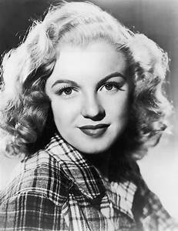
Πώς θα περιγράφατε αυτήν την κοπέλα;

Slide 7
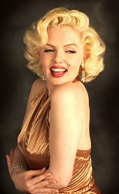
Πώς θα περιγράφατε αυτήν την κοπέλα; Είναι η ίδια με την προηγούμενη φωτογραφία. Τι διαφέρει εδώ;

Slide 8
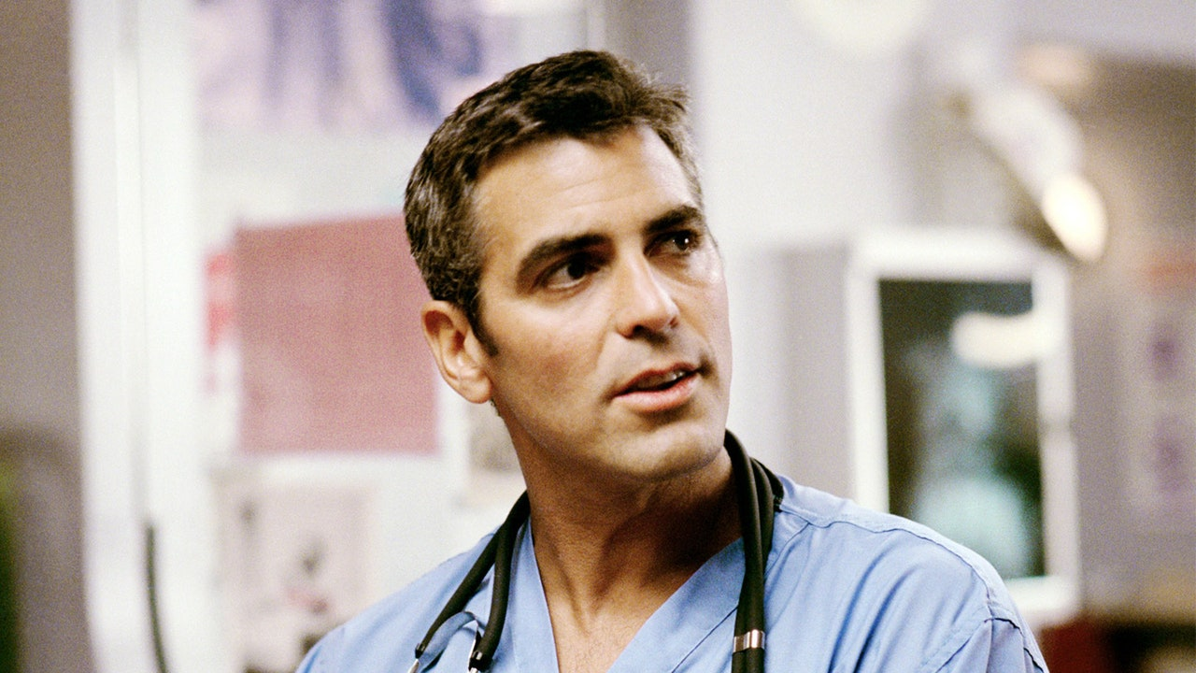
Πώς θα περιγράφατε αυτόν τον κύριο;

Slide 9
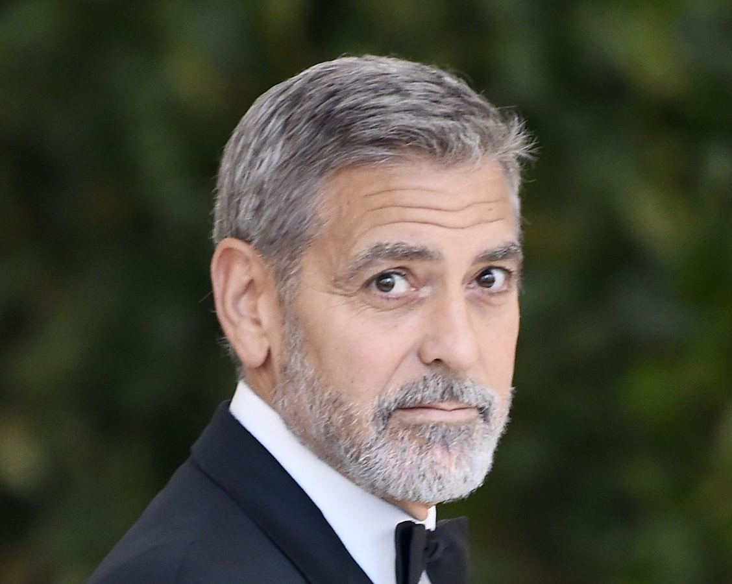
Πώς θα περιγράφατε αυτόν; Ο ίδιος είναι. Τι αλλάζει εδώ;

Slide 10
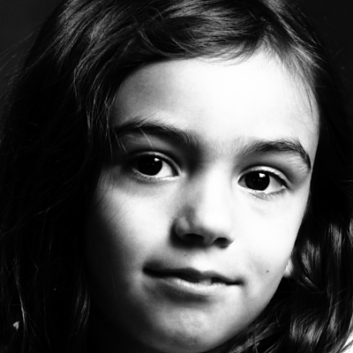
Πώς θα περιγράφατε αυτό το κορίτσι;

Slide 11
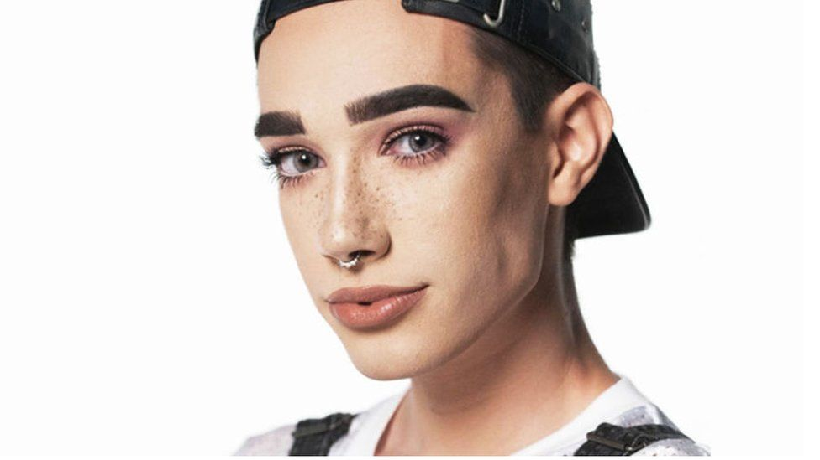
Πώς θα περιγράφατε αυτό το παληκάρι;

Slide 12
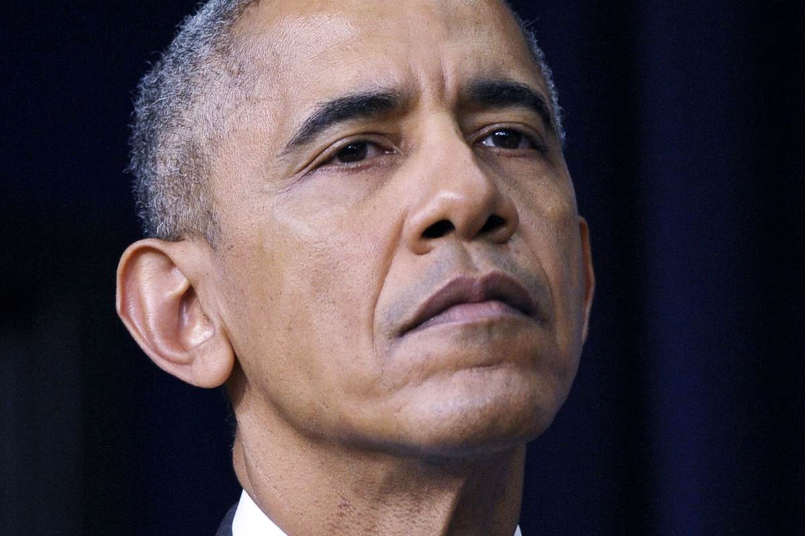
Πώς θα περιγράφατε αυτόν τον Πρόεδρο;

Slide 13
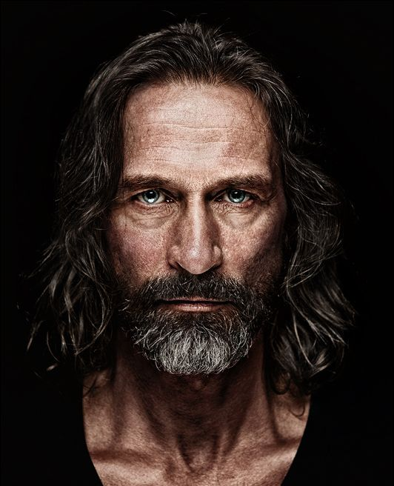
Πώς θα περιγράφατε αυτόν τον άνθρωπο;

Slide 14
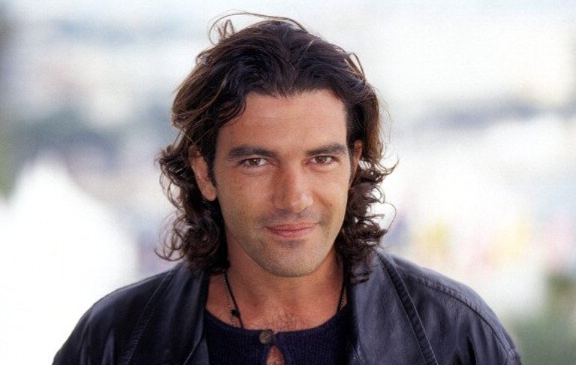
Πώς θα περιγράφατε αυτόν;

Slide 15
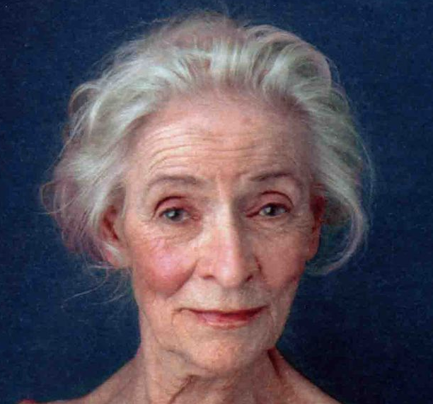
Πώς θα περιγράφατε την κυρία;

Slide 16
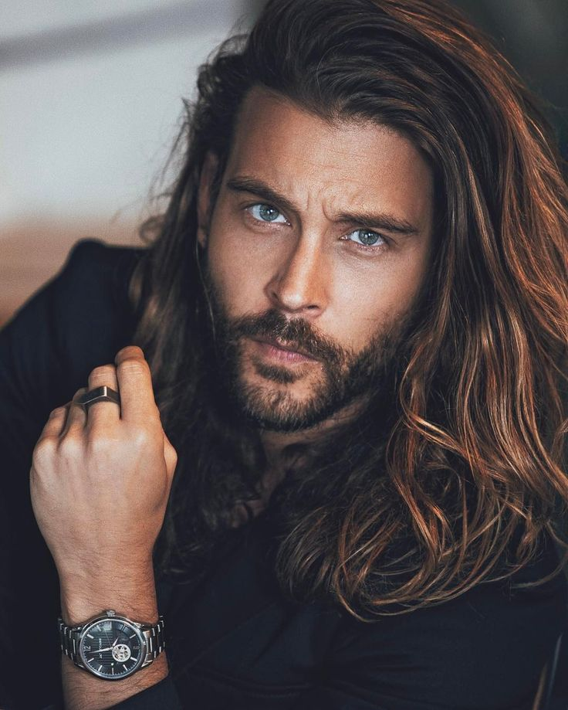
Πώς θα περιγράφατε αυτό το πρόσωπο;

Slide 17
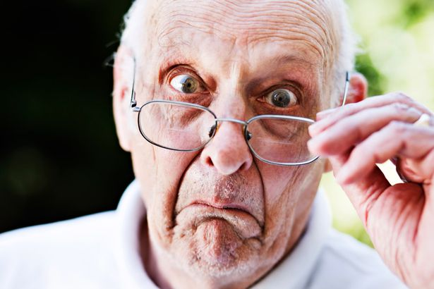
Πώς θα περιγράφατε τον κύριο
τη συγκεκριμένη χρονική στιγμή;

Slide 18
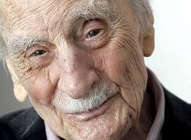
Ή αυτόν;

Slide 19
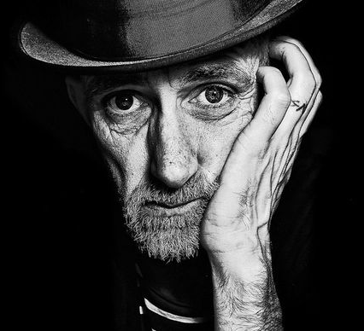
Πώς θα περιγράφατε το βλέμμα αυτό;

Slide 20
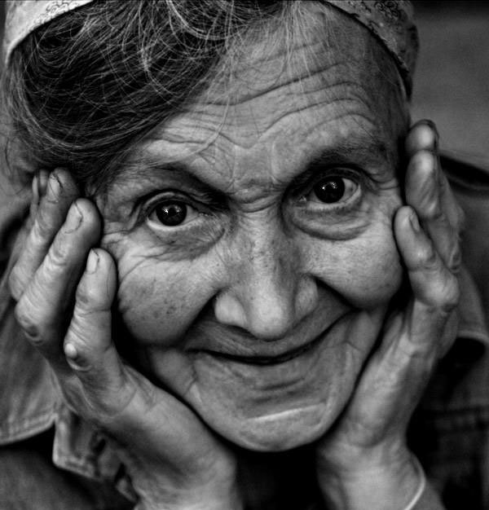
Ή αυτό το βλέμμα;

Slide 21
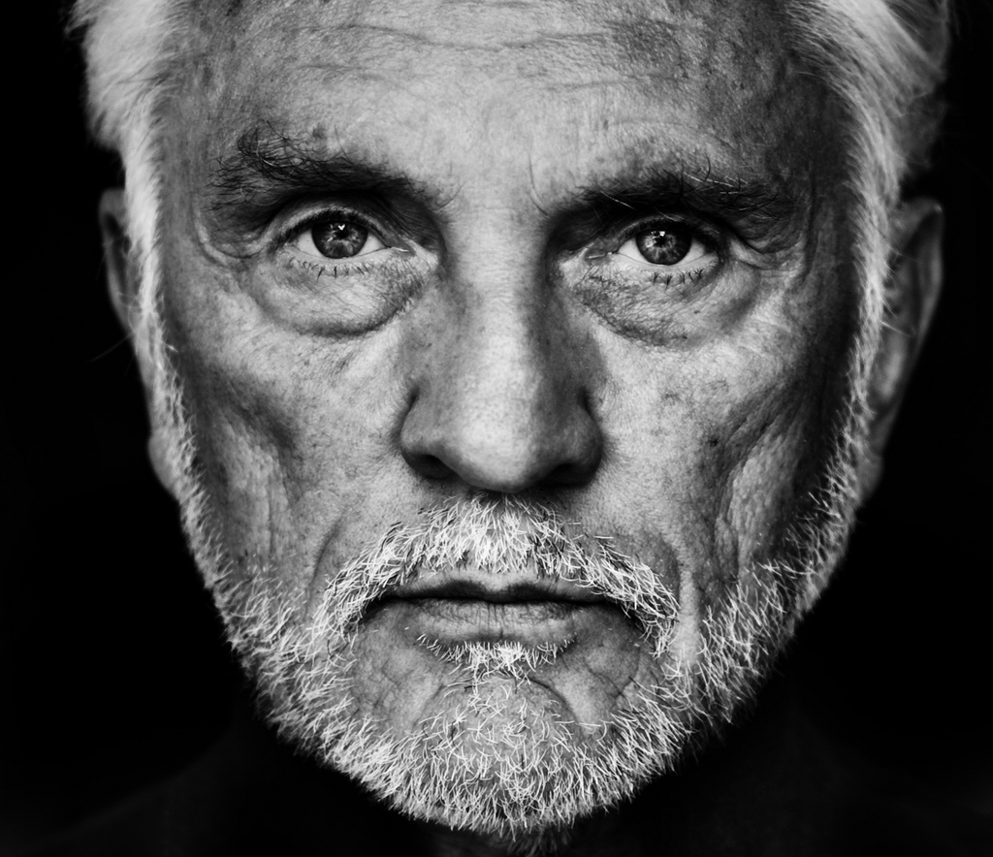
Πώς θα περιγράφατε αυτό το πρόσωπο; Τι αποπνέει;

Slide 22
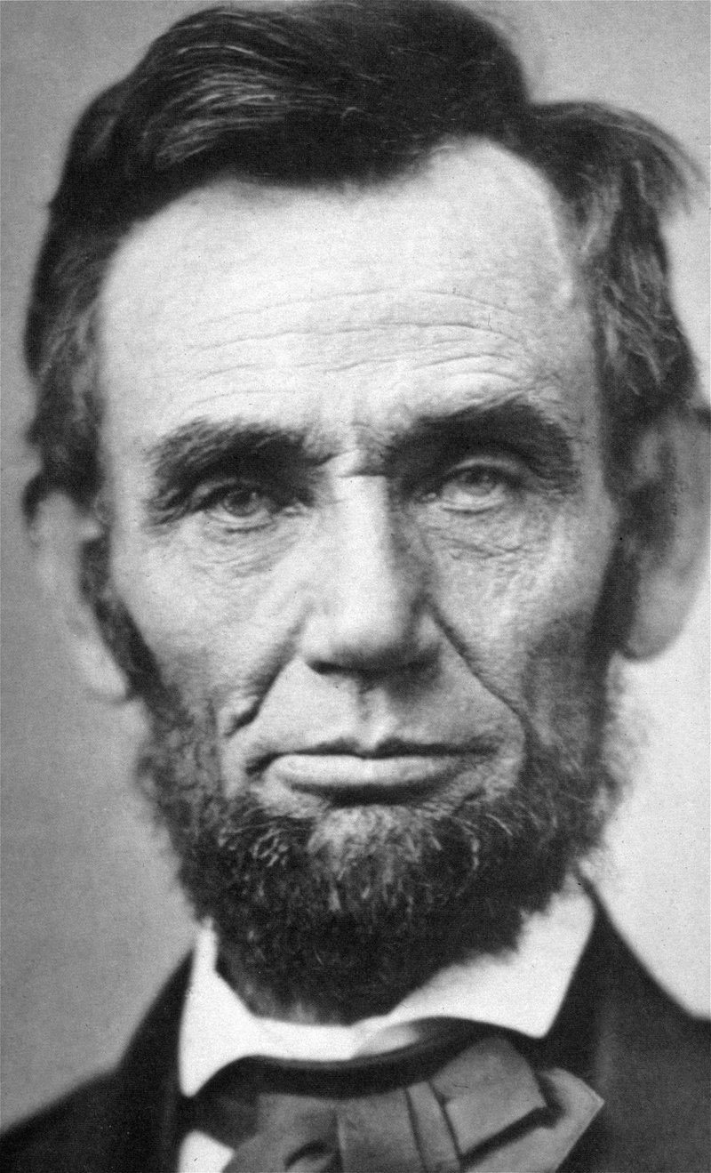
Πώς θα περιγράφατε αυτό το ιστορικό πρόσωπο;

Slide 23
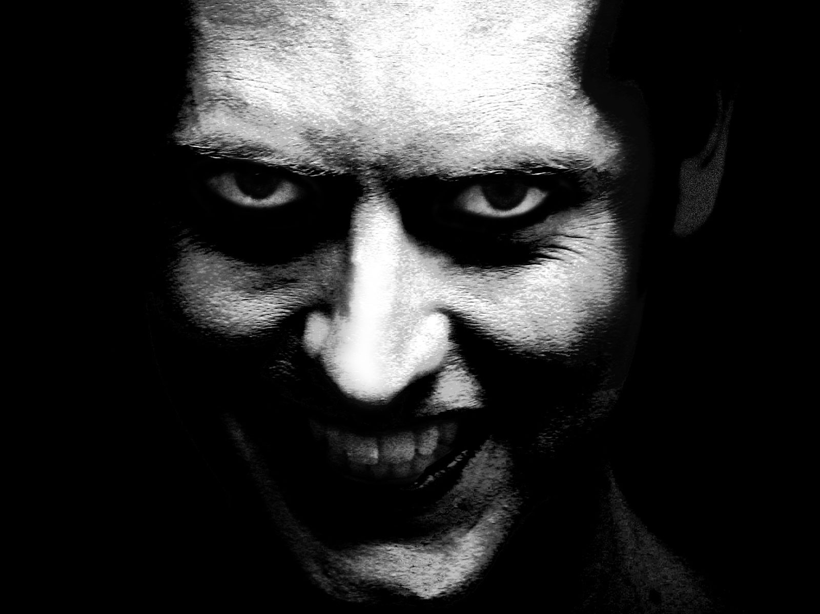
Πώς νιώθετε απέναντι σ’ αυτό το πρόσωπο;

Slide 24
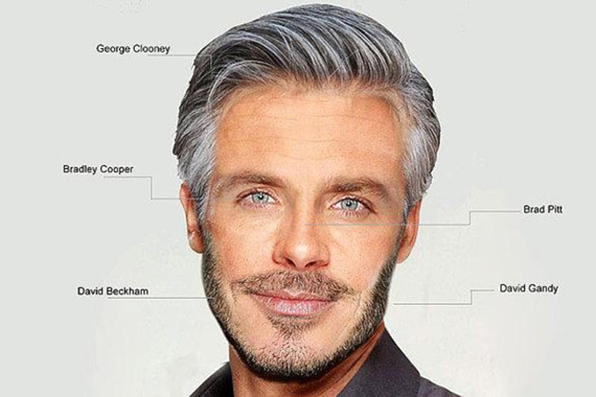
Τι δεν πάει καλά σ’ αυτή τη φωτογραφία;
Τι σκέφτεσαι γι’ αυτό;

Slide 25
Κάθε πρόσωπο είναι μοναδικό!
Έχει τη δική του ομορφιά.
Δεν έχει νόημα να ψάχνουμε τις τέλειες αναλογίες στο πρόσωπο ή το σώμα,
να κυνηγάμε την απόλυτη ομορφιά.
Γιατί η ομορφιά δεν είναι μόνο εξωτερική.
Σχετίζεται και με τον εσωτερικό μας κόσμο,
έτσι δεν είναι;
(Για παράδειγμα μία πολύ όμορφη κοπέλα μπορεί να γίνει αντιπαθητική αν αρχίζει να μιλάει… ή μία ρυτιδιασμένη γιαγιούλα να έχει τόσο φωτεινό βλέμμα που να μας δημιουργεί χαρούμενη διάθεση).

Slide 26
Στη δική μας διάκριση, λοιπόν, είναι να βρούμε τα θετικά στοιχεία όλων των ανθρώπων γύρω μας, να τους βλέπουμε με καλό μάτι, να παρατηρούμε και να κρίνουμε.
Φυσικά θα γράψουμε και αρνητικά αν χρειαστεί.
Είναι, όμως, σημαντικό να εστιάζουμε στα θετικά.
Γιατί από κάθε άνθρωπο
σαν τη μέλισσα
μπορούμε να κερδίσουμε κάτι καλό!

Slide 27
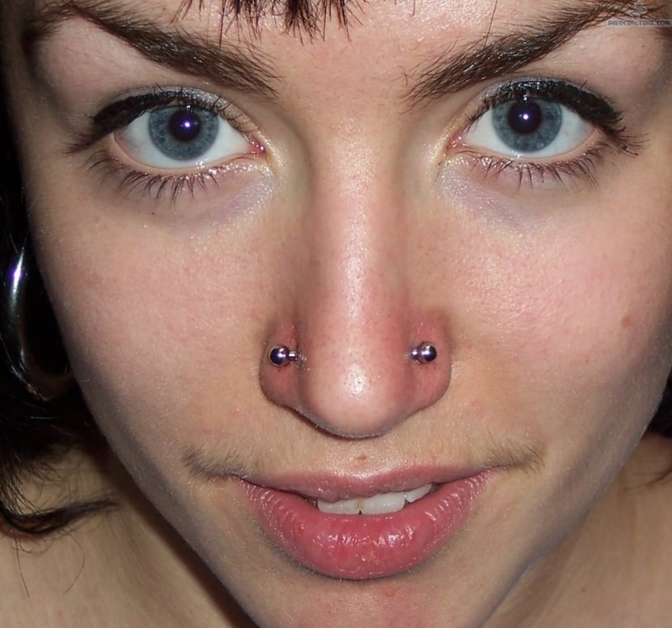
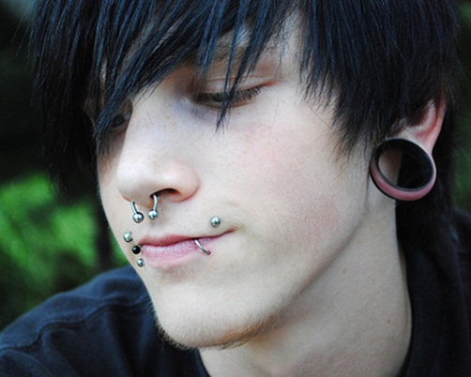
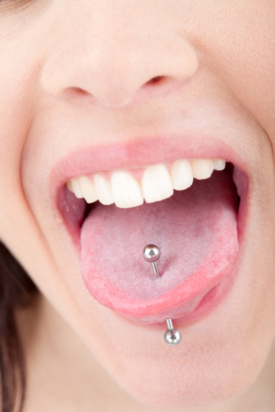
Η οπτική γωνία και το σχόλιο στην περιγραφή προσώπου
Σκεφτείτε πώς θα χαρακτήριζαν τους νέους των φωτογραφιών:
Συνομήλικοί τους, νέοι με την ίδια εμφάνιση, ηλικιωμένοι, καθηγητές, πολιτικοί, γιατροί κλπ

Slide 28
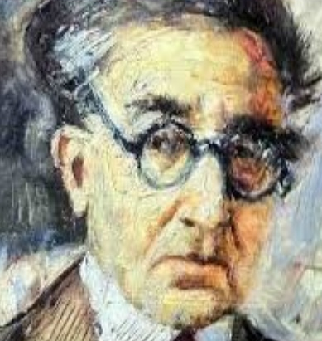
Πώς περιγράφουν τον Καβάφη άλλοι λογοτέχνες;
Διαβάστε τις περιγραφές του Κ. Π. Καβάφη από:
τον Γρ. Ξενόπουλο,
τον Τίμο Μαλάνο,
τη Μυρτιώτισσα
και τον Γ. Δ. Κορομηλά (σελίδες 165 – 167)
Ποια σχόλια για τον Καβάφη συμπίπτουν στις περιγραφές αυτές;

Slide 29
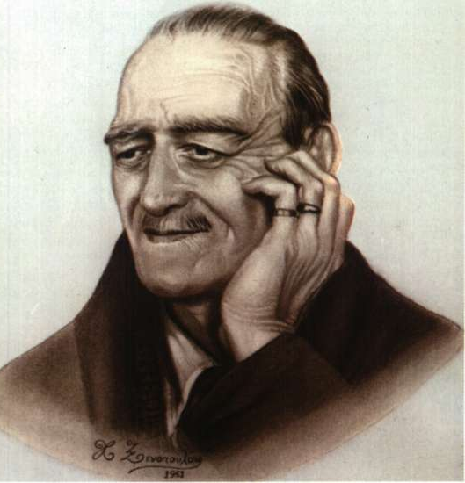
Το 1926 ο Γρηγόριος Ξενόπουλος, αποδίδοντας για μια ακόμη φορά το παλιό αυτό πορτρέτο του Καβάφη, γράφει στον Τίμο Μαλάνο για τον Καβάφη.
«Πολύ νέος δεν ήταν, μα στιλπνός. Μ’ αυτή τη στίλβη τον φέρνω στη θύμησή μου. Έστιλβαν τα κατάμαυρα μαλλιά του, η κάτασπρη χωρίστρα του, τα μάτια του πίσω από τα ματογυάλια, το μελαχρινό πετσί του, τα στολίδια του, τα ρούχα του όλα. Η ομιλία του πολύ αλλιώτικη απ’ τη δική μας εδώ, μου φάνηκε λιγάκι επιτηδευμένη. Δε μιλούσε ελεύθερα. Στεκόταν, θα ’λεγες, να βρίσκει ή να διαλέγει τις λέξεις. Σύνολο ωστόσο πολύ ιδιόρρυθμο, πολύ συμπαθητικό και πολύ επιβλητικό. Τέτοιος ήταν εκείνο τον καιρό ο Καβάφης».

Slide 30
Ο ίδιος ο Τίμος Μαλάνος, ο οποίος, βέβαια, γνώριζε καλά τον Καβάφη, παραθέτει στο βιβλίο του «Ο Καβάφης απαραμόρφωτος» την προσωπική του περιγραφή:
«Σε προσεκτικότερο κοίταγμα, μοιάζει με βυζαντινή μορφή. Είναι μελαχρινός, με μια γυαλάδα λιπαρή στο πεσμένο του δέρμα και με πυκνά μαύρα μαλλιά, εξαιρετικώς μαύρα για την ηλικία του. Τα γυαλιά που φορά σε μια μύτη γρυπή τού προφυλάγουν ένα βλέμμα αδικαιολόγητα φοβισμένο, αλλά και χαρακτηριστικά χαμηλωμένο, ένα βλέμμα που αποφεύγει αινιγματικά τις ματιές των άλλων, ενώ, ταυτόχρονα, κοιτάζει με περιέργεια τους γύρω του. Τα μάτια του είναι μεγάλα και τα φρύδια του πυκνά και μαύρα. Στα μάτια του βρίσκεται ολόκληρος. Μέσα απ’ αυτά μαντεύει κανείς όλο τον άνθρωπο, όλο το βίο, την πείρα του όλη. Αποφεύγουν ν’ αντικρίσουν τον απέναντί τους. Κι όμως με τα λαθραία τους κοιτάγματα, μ’ εκείνες τις μισοματιές τους, ζυγίζουν, υπολογίζουν και εννοούν.
Το σώμα του, μέτριου αναστήματος, ξερακιανό και κάποτε σαν κουρασμένο. Στο όλο του διακρίνει κανείς έναν ακοίμητο υπολογισμό, που του παραμορφώνει σταθερά κάθε του χειρονομία, κάθε του κίνηση, και που τον απομακρύνει από τη φυσικότητα, δημιουργώντας του έτσι μια τεχνητή, θα έλεγα, φυσικότητα. Γενικά, στους τρόπους του έχει κάτι το προσποιημένο, ένα δικό του τρόπο να φέρεται, να περπατά, να χαιρετά, να δίνει το χέρι, κάτι τέλος από τη γοητεία του ηθοποιού, που επιδιώκει μιλώντας ν’ αποσπάσει την προσοχή, να προκαλέσει το θαυμασμό».

Slide 31
Η ποιήτρια Μυρτιώτισσα, που γνώρισε τον Καβάφη το 1923 στην Αλεξάνδρεια, τον περιγράφει ως εξής στο σχετικό αφιέρωμα του περιοδικού «Νέα Τέχνη»:
Είναι αδύνατος, χλωμός, με μαλλιά γκρίζα και πυκνά, πολύ πυκνά. Μα εκείνο που σου κρατά την προσοχή σου όλη, είναι τα μάτια του τα δύο παμμέγιστα, παράξενα αινιγματικά του μάτια. Δύο τέτοια μάτια κανείς μας ποτέ δε θα τα ιδεί σ’ άλλον άνθρωπο, απλούστατα γιατί δεν είναι μάτια σημερινού ανθρώπου. Είναι μάτια που έρχονται από πολύ μακριά, από τα βάθη των αιώνων και κρατούνε μέσα τους το μυστικό μιας άλλης ζωής, άγνωστης σ’ εμάς. Η φωνή του, όσο την άκουγα, μου φαινόταν κι αυτή σαν να ερχόταν από μακριά και ο ίδιος, καθώς είχε τώρα αποτραβηχτεί σε μια σκοτεινή γωνιά και μιλούσε για τέχνη – σε μας ή στον εαυτό του; - έμοιαζε πλάσμα εξωτικό, που ζούσε σ’ άλλη από μας ατμόσφαιρα, που έπρεπε να τ’ ακούς και να το βλέπεις από μακριά και να μην παραξενευτείς καθόλου, αν άξαφνα το δεις να χαθεί ολότελα από μπροστά σου και να σωπάσει...».

Slide 32
Ο Γ. Δ. Κορομηλάς, ο οποίος, όταν επισκέφθηκε το 1925 την Αλεξάνδρεια, δεν παρέλειψε να γνωρίσει τον Καβάφη, τον περιγράφει με τα εξής:
«... Μέτριος το ανάστημα, απροσδιόριστος την ηλικία, αδύνατος, με τραβηγμένα τα χαρακτηριστικά, αλλά με ζωηρότατα και μεγαλότατα μάτια πίσω από τα ματογυάλια, τ’ αεικίνητα οσάκις δε βοηθούν το βλέμμα να καρφωθεί ως περόνη ατσάλινη.
Όταν ομιλεί, ο κορμός πηγαινοέρχεται εις μεγάλα σκαμπανεβάσματα, ενώ τα χέρια, ως αυτόματα, πότε σηκώνονται μαζί, πότε το ένα την ώρα που κατεβαίνει το άλλο και πάντοτε διά να τονίσουν το φθεγγόμενον δόγμα. Οπότε ο Καβάφης δεν ομιλεί, δογματίζει. Ακόμη και όταν υποχρεωτικότατος συνιστά εις τον ξένο του: Τσίμπα μιαν εληάν...»

Slide 33
Επανάληψη: Τι σκέπτομαι για να περιγράψω έναν άνθρωπο;
Τι με συνδέει με το πρόσωπο (συνθήκες γνωριμίας, συγγένεια, στιγμές που έχω ζήσει μαζί του, τι διάβασα γι’ αυτόν, πώς ήρθε στο μυαλό μου κλπ)
Περιστατικά της ζωής του
Οικογενειακό – φιλικό περιβάλλον
Συνήθειες – χόμπι - δραστηριότητες
Φόβοι, πόθοι, πάθη, λάθη
Βλέμμα, κινήσεις, βάδισμα, φωνή
Αρέσκειες – απαρέσκειες
Χαρακτήρας, ιδιοσυγκρασία
Στόχοι, επιδιώξεις
Συναισθήματά μας απέναντι στο πρόσωπο αυτό
Αίσθηση που αποπνέει η παρουσία, οι ενέργειες, η προσωπικότητά του

Slide 34
Πώς γράφω όταν περιγράφω;
Όπως πάντα, με κέφι, με φαντασία, με πάθος!
(Αν βαριέσαι, άστο. Κάνε κάτι άλλο και ξαναγύρνα στο γραπτό όταν θα έχεις όρεξη).
Η περιγραφή πρέπει να είναι ελκυστική, να περιέχει επίθετα, σχήματα λόγου, παρομοιώσεις – μεταφορές: (π.χ. έχει μαλλιά στο χρώμα του σιταριού, βράχος ηθικής, λεπτεπίλεπτη κι εύθραυστη σαν πορσελάνη), έντονα ρήματα, έτσι ώστε να σκιαγραφεί την εικόνα και την προσωπικότητα του περιγραφόμενου προσώπου.
Προσπαθώ να μην το παρακάνω, να μην υπερβάλλω, να έχω μέτρο, να είναι αληθινά ή αληθοφανή, πειστικά τα λόγια μου (αν γράφω για φανταστικό πρόσωπο)
Σχολιάζω, δείχνω τη στάση μου απέναντι στο πρόσωπο, το κείμενο φέρει την προσωπική μου σφραγίδα.

Slide 35
Εργασία
Βρείτε ένα πρόσωπο (ιστορικό, διάσημο, άγνωστο… ό,τι θέλετε) με τη φωτογραφία του ή πολλές φωτογραφίες του και περιγράψτε το σε μία σελίδα.
Εναλλακτικά:
Περιγράψτε ένα γελοιογραφικό σκίτσο κάποιου διάσημου προσώπου

Slide 36
Βοηθητικά σχόλια
Μπορείτε να αξιοποιήσετε το λεξιλόγιο στη σελίδα 169
Να φανταστείτε με τι μοιάζει
Να τοποθετήσετε με τη φαντασία σας το πρόσωπο που περιγράφετε σε ένα περιβάλλον που θα του ταίριαζε άσχετα αν ζει ή κινείται σε αυτό (π.χ. θα της ταίριαζε να ήταν νεραϊδάκι ή ξωτικό που το έσκασε από τα παραμύθια ή… μια φιγούρα σαν να βγήκε από τις σελίδες της ρώσικης λογοτεχνίας ή μπορώ να τον φανταστώ σε ρωμαϊκή γαλέρα να κάνει κουπί καλύτερα από όλους κλπ)

Slide 37
Καλή έμπνευση!

